Slide 1

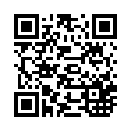

新入社員の研修導入で
1名あたり79万円受給！
4日間の研修実施で助成金活用！
社内ですべて完結できる
研修システムをご提案できます！
無料診断今すぐアクセス➡
http://www.ak-sr.jp/
株式会社ライデンペール
〒924-0017 石川県白山市宮永町 59−3
https://raidenpale.co.jp/about.html

Slide 2

